Slide 1
学生信息管理系统
CyberCodeFar
小组
成员：陈奕驰、龚启文、顾鹏程、胡锐彬

Slide 2
项目框架技术及依赖
Spring Boot
Maven
MySql
MyBatis
PostMan
Jwt
Git
Tomcat
Gson
Lombok
Pagehelper

Slide 3
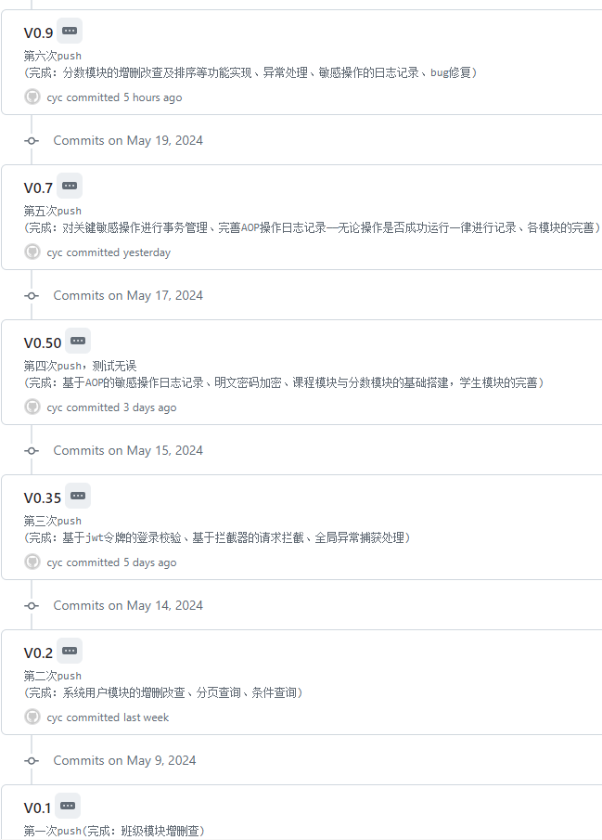
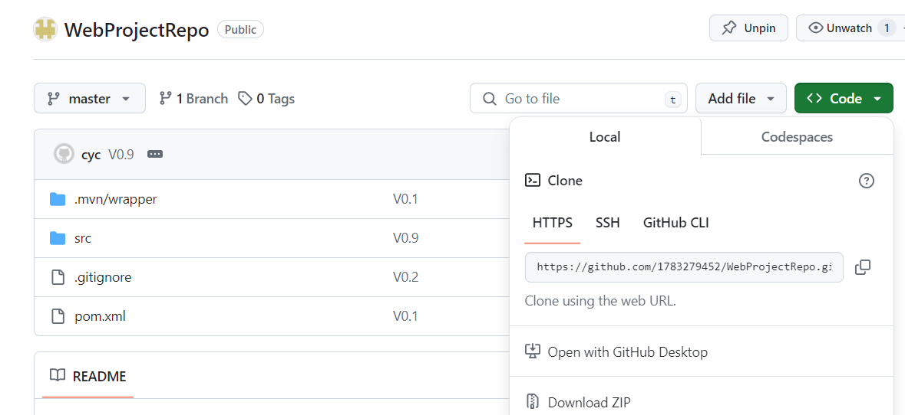

代码查看和下载
采用git进行分布式
开发和版本控制
欢迎自行搭建git仓库后在idea或其他编译器直
接远程pull代码下来查看；亦或者直接github
官网下载压缩包查看源代码

Slide 4
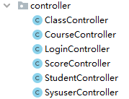
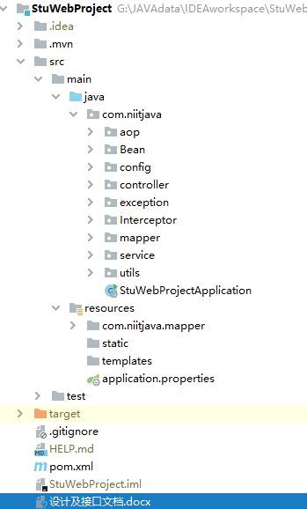
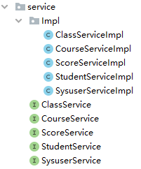
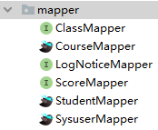
项目结构
设计主要模块有：
学生模块、课程模块、分数模块、
班级模块、系统用户模块、登录模块、
设计思路：
Controller—Service—Mapper
尽量高内聚低耦合
多注释、驼峰命名、见名知意
其他的主要功能有：
基于jwt的登录令牌生成与解析、
基于Interceptor拦截器的登录校验、
基于aop的部分敏感操作日志、
部分事务管理、
全局统一响应Result返回

Slide 5
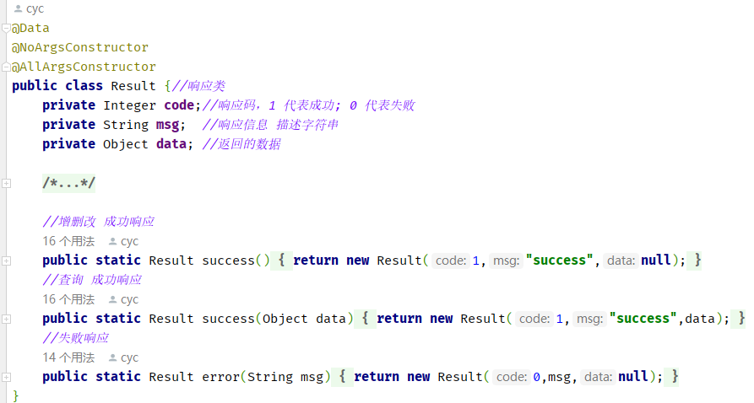
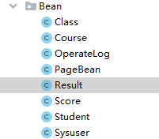
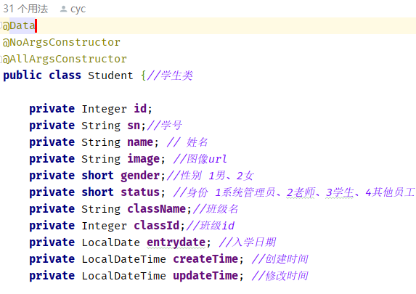
Bean类及全局响应类
首先 设置基础bean类封装数据、lombok代替Get Set toString equal构造方法等
全局响应设置 未来企业内部开发规范的code码、msg、返回数据
后端向前端返回数据时，为了规范，统一通过响应类内部设定的方法如Success
来向前端返回信息

Slide 6
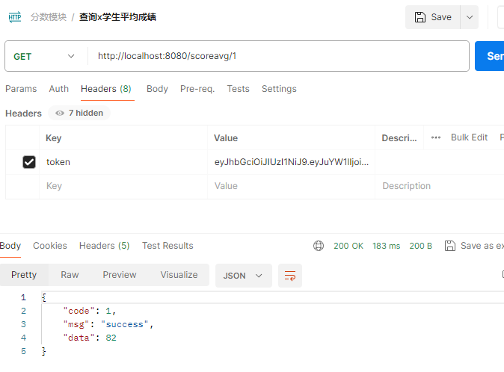
Bean类及全局响应类
全局响应返回示例

Slide 7
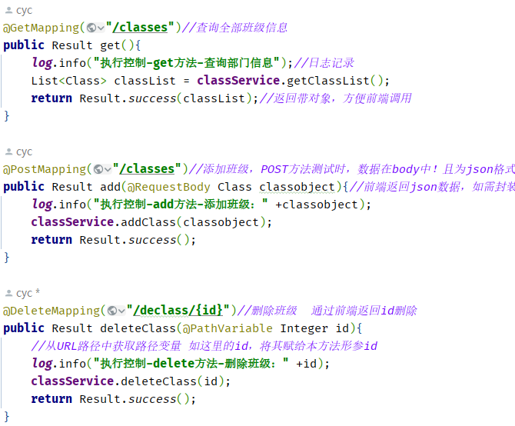
接口响应示例
Controller负责接收解析前端http请求，
并响应数据给前端。
Service负责业务逻辑、流程处理。
Mapper负责链接数据库，与数据库进行
交互。
早期增删改查post、delete、put、get
后续主用post、get

Slide 8
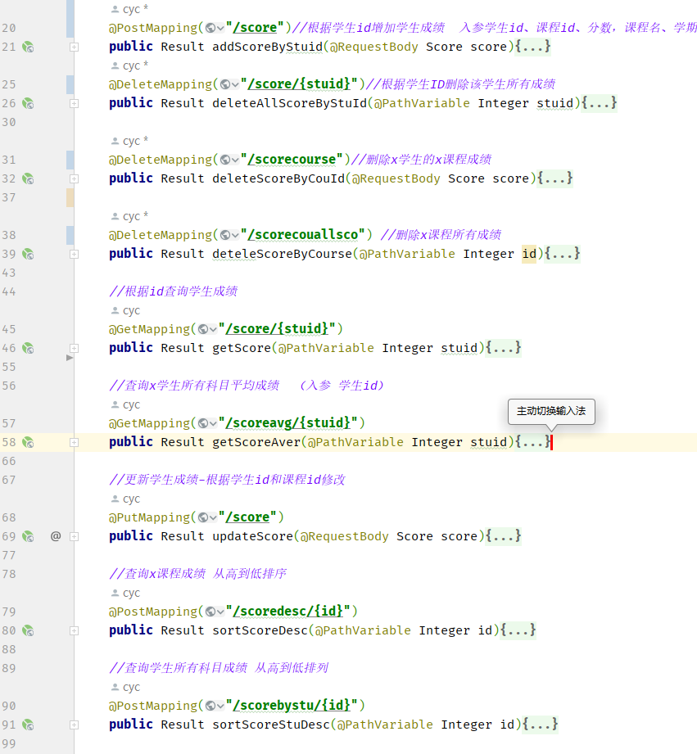
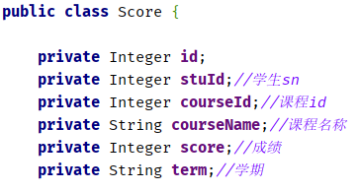
具体方法展示
以成绩模块为例

Slide 9
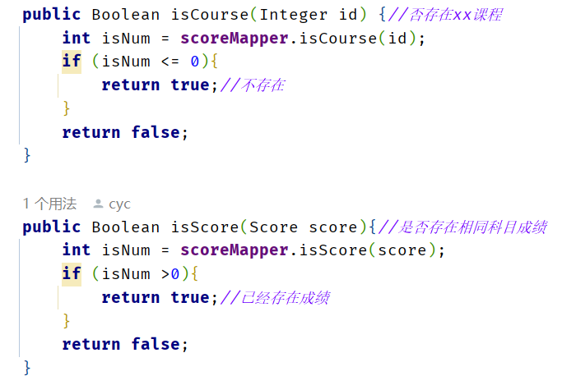
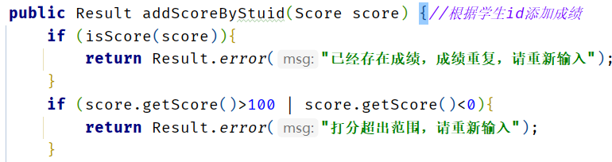
具体方法展示
如图部分示例，主要逻辑在ServiceImpl层进行判断，包括业务异常逻辑
如果有问题就层层上抛，最终全局响应返回给前端code代码
不足：因未完善全局自定义异常处理，因此导致异常逻辑判断存在耦合，部分逻辑放在了Controller层实现，有待改善

Slide 10
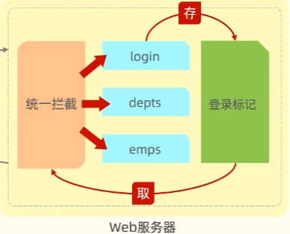
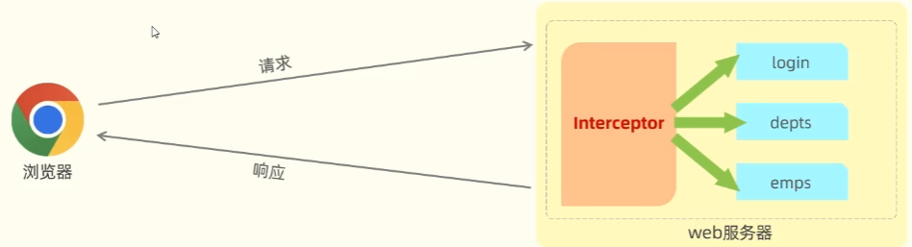
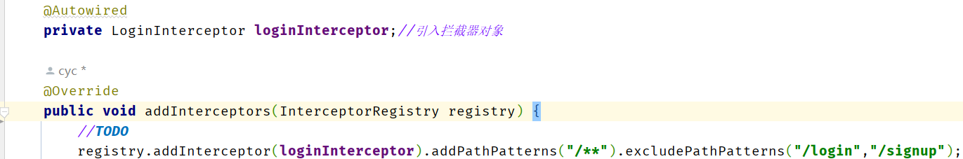
登录校验模块
思路：
设置Interceptor拦截除注册登录外的所有请求。
登录成功时会调用JwtUtils生成token类型的jwt令牌，并返回给前端。
后续每次前端请求都必须携带jwt返回给后端
后端校验与异常处理，如无误则放行。
具体看代码：

Slide 11
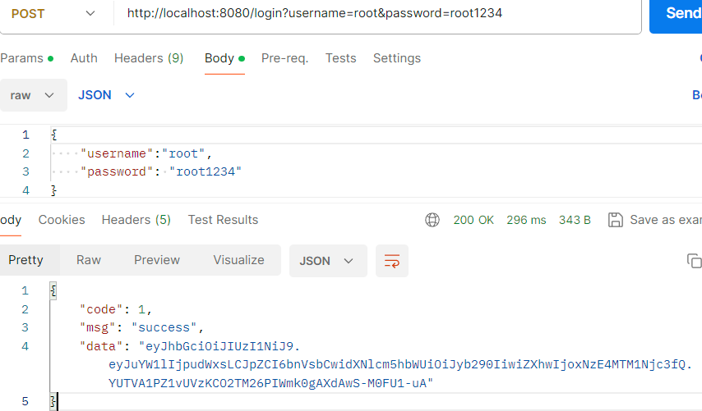
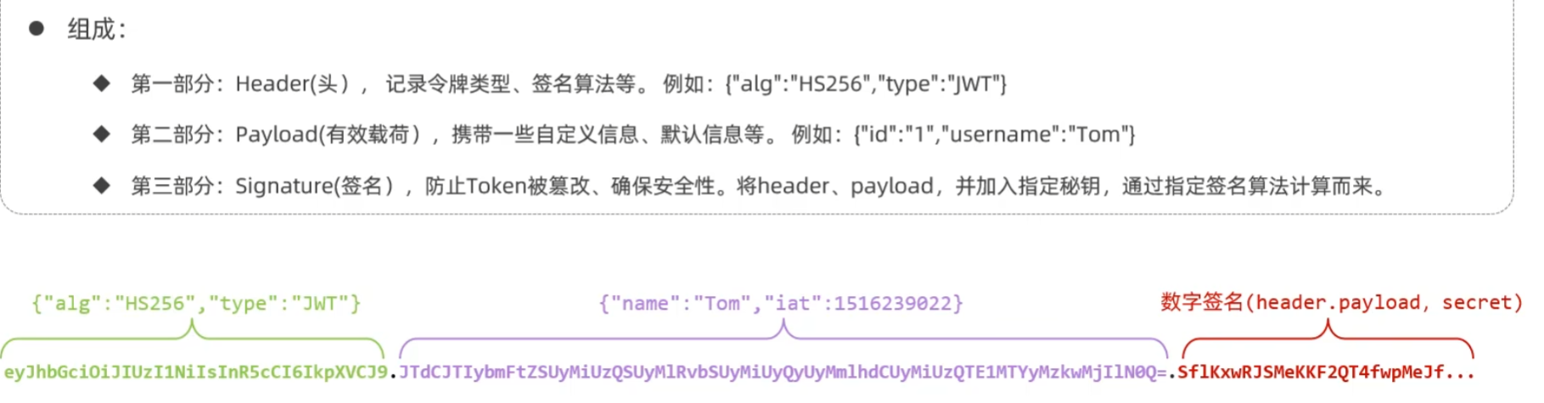
登录校验模块
Jwt令牌生成与解析：
Post测试示例如图

Slide 12
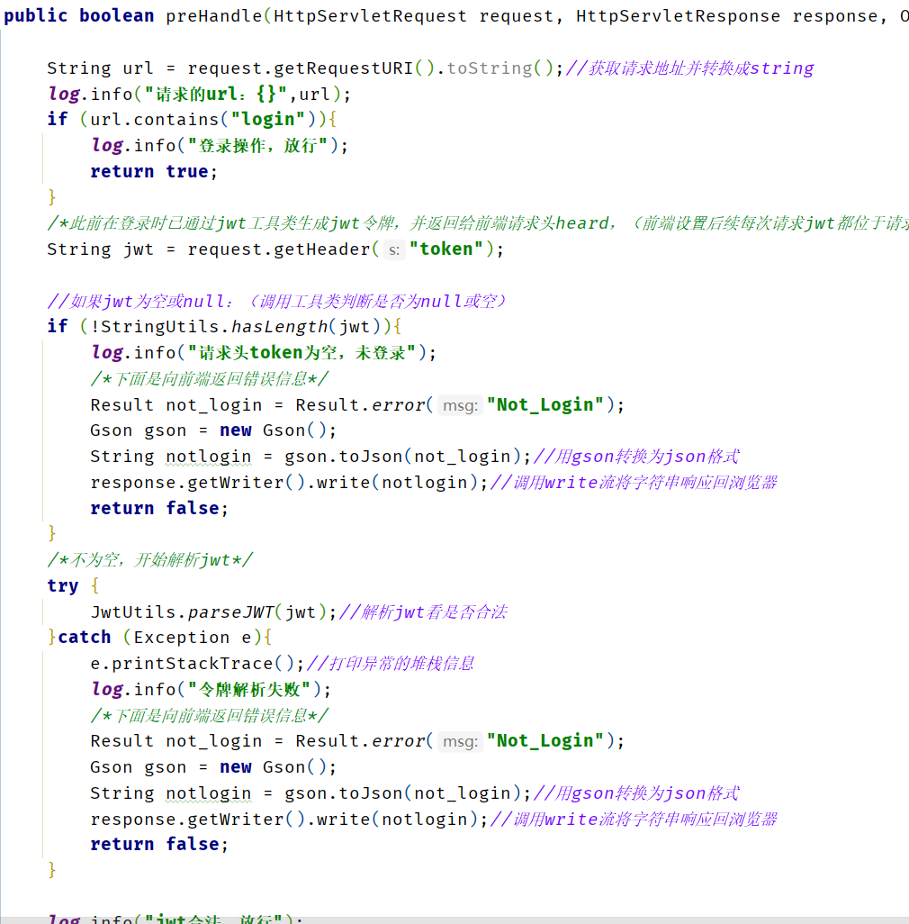
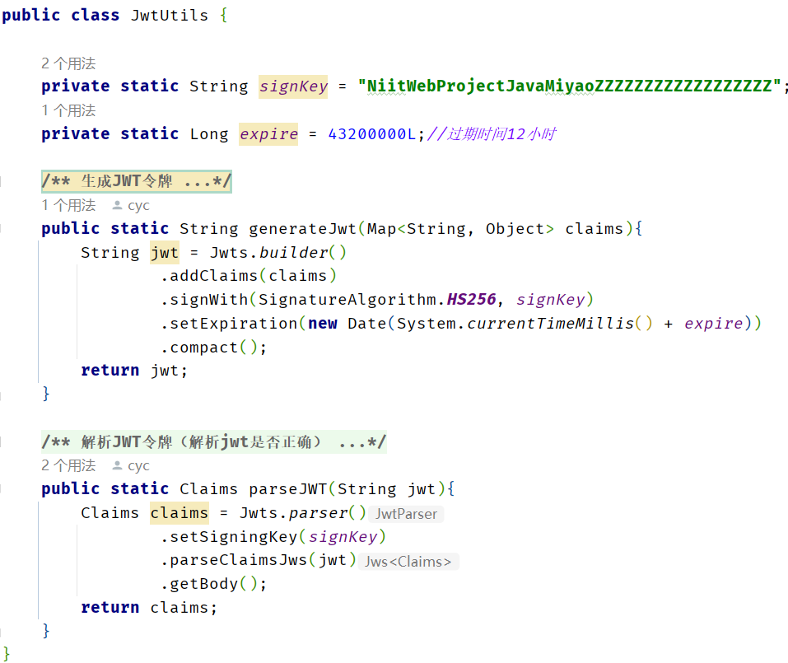
登录校验模块

Slide 13
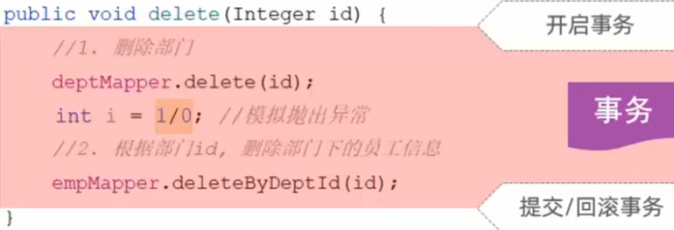
事务管理模块
业务开发中，会出现一系列操作的集合，为避免数据不完整不一致，需要对关键操作进行事务管理。
例如，删除班级，但是班级内学生未进行删除， 学生删除失败等。出现业务逻辑异常导致失败
导致数据不一致
因此要通过spring进行事务管理，在出现异常的情况可以及时回滚操作，通常运用在service层中
多事务间的传播影响，时间关系 略

Slide 14
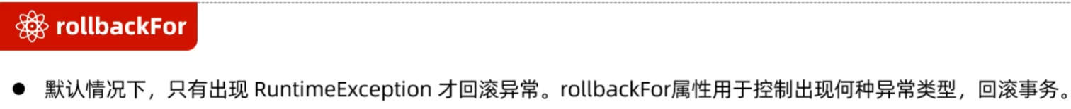
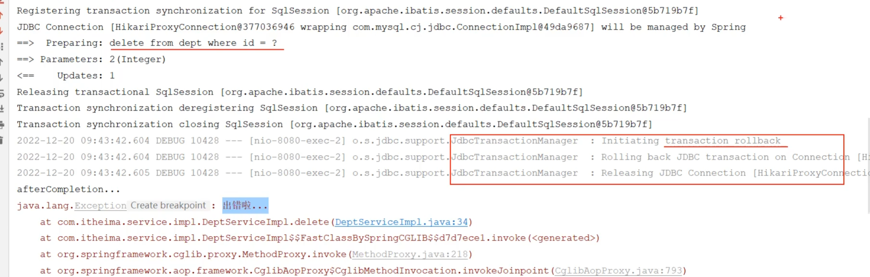
事务管理模块

Slide 15
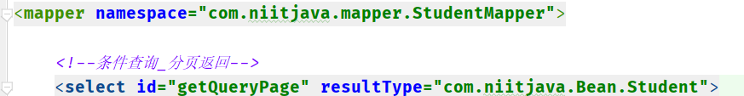
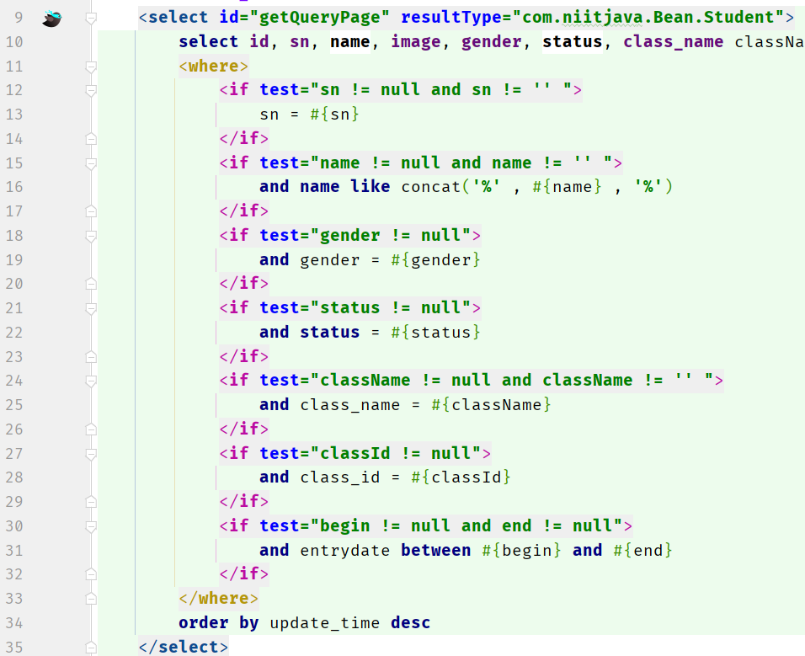
动态sql查询部分
业务开发中，会出现需要动态sql查询的情况。
处理：通过xml映射实现，如图示例：

Slide 16
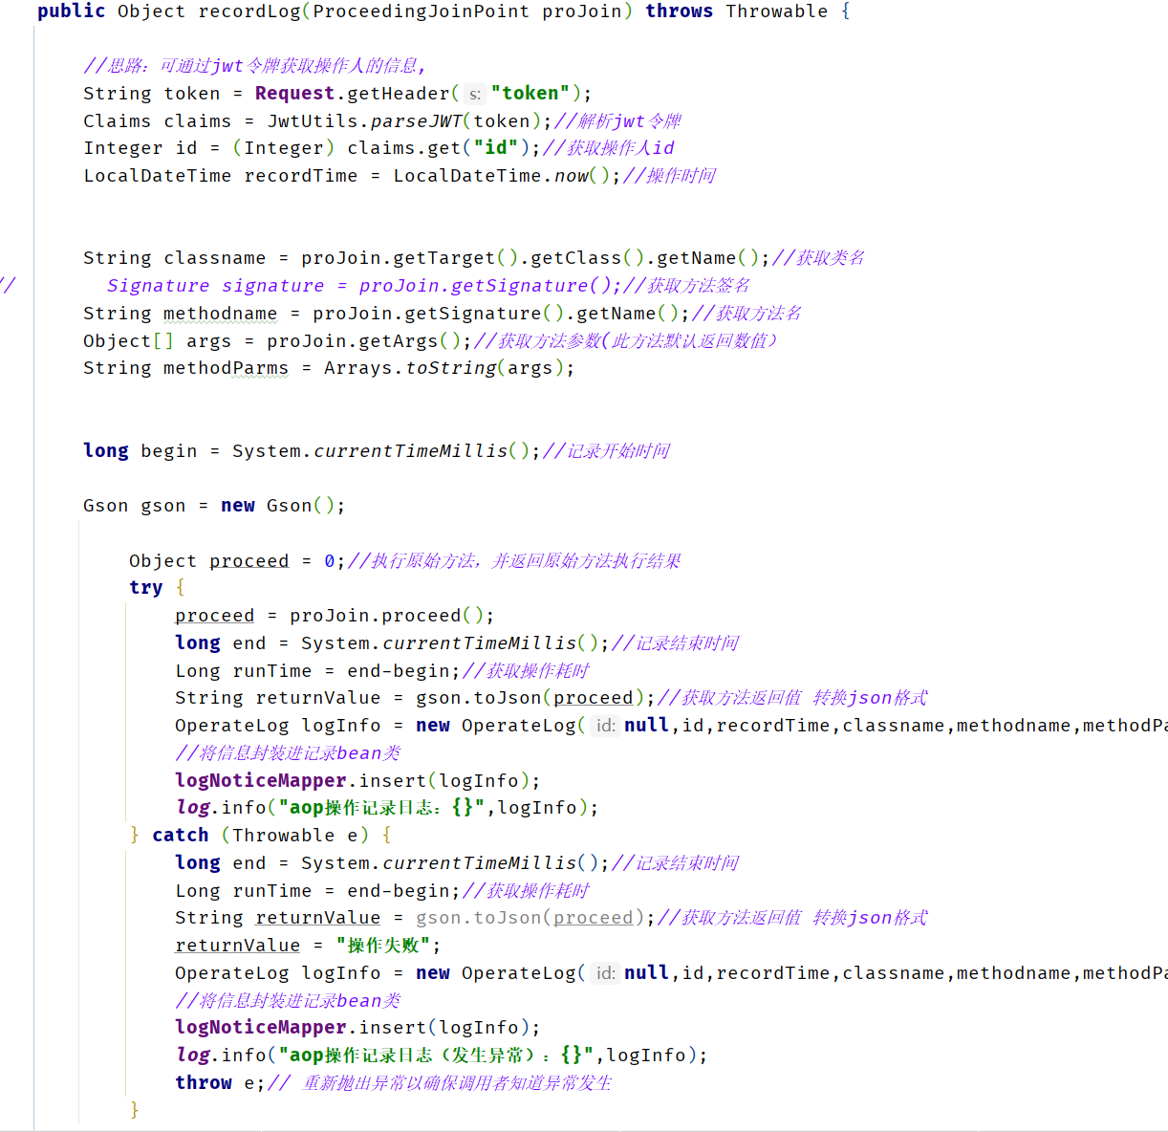
Aop敏感操作记录模块：

Slide 17
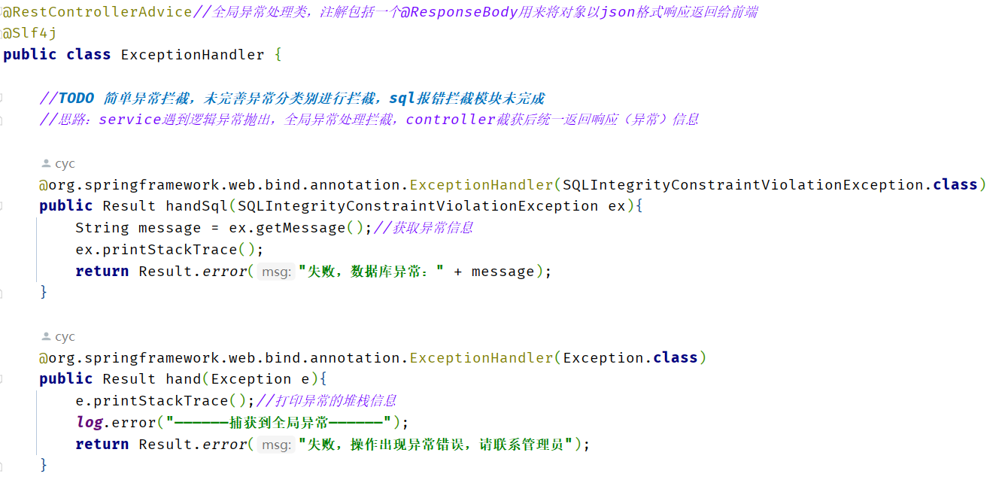
全局异常处理模块：

Slide 18
Consulting Service Stracture
Assertively fabricate competitive manufactured products vis-a-vis equity invested catalysts
for change.

Extra Project
RED
Conveniently procrastinate client-centric technology via
Blue
Conveniently procrastinate client-centric technology via
Green
Conveniently procrastinate client-centric technology via

Consulting

Web Forum
YELLOW
Conveniently procrastinate client-centric technology via
Dark Green
Conveniently procrastinate client-centric technology via
Bright Green
Conveniently procrastinate client-centric technology via

Photodune

Solutions

Awwwards

Transport

It’s Your Style !

Home Premium
Conveniently procrastinate client-centric technology via highly efficient manufactured products. Seamlessly productivate go forward benefits without interdependentinfrastructures.

Slide 19
https://www.ypppt.com/
Our Company Structure
THINGS ARE MADE TO HAPPEN
Matt Justin
Manager
Marline Swan
Diane Lorand
Kim Vander
Officer
Editor
Designer
Jhon Moe
Lucia Mendes
Jupe Cantiq
Writer
Collector
Advertising
Chistopher Van
Publisher

Slide 20
https://www.ypppt.com/
Management Hierrarchy
This is example for a subtitle
Diector
Ass. Mgr.
Manager 3
Manager 4
Manager 2
Ass. Mgr
Manager 1
Ass. Mgr
Ass. Mgr
Ass. Mgr
Ass. Mgr
Staff
Staff
Ass. Mgr
Supervisor
Secretary
Supervisor
Supervisor
Supervisor
Supervisor
Supervisor
Supervisor
Secretary
Supervisor
Secretary
Supervisor
Secretary
Secretary
Staff
Staff
CEO
Notes:
https://www.ypppt.com/

Slide 21
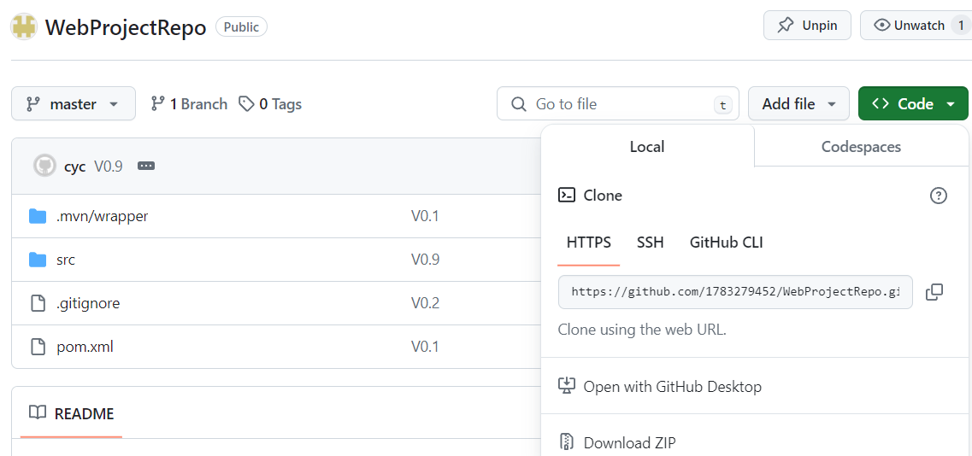
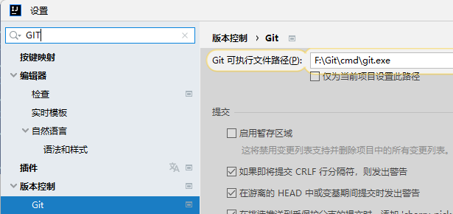
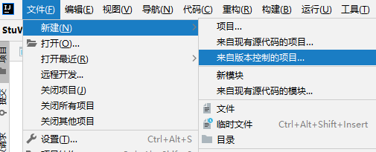
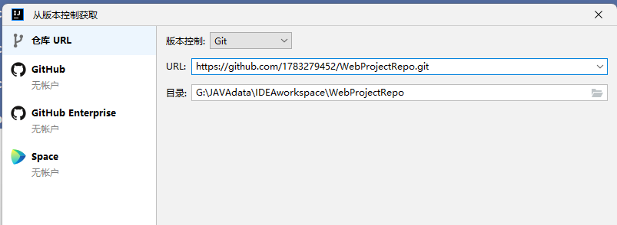

如何通过GIT远程拉取项目？懒人30s教程
第一步：安装配置GIT之后，如图打开idea设置
将路径设置为你的GIT安装目录
（Idea会自动识别）
第二步：如图，打开github复制Https链接（如通过SSH链接需额外
配置公钥 自行查询）
第三步：如图，通过git版本控制创建项目
第四步：如图，打开github复制Https链接，点击右下角克隆
之后idea会克隆远程仓库，并自动配置相关框架与依赖，注:需保持科学上网。
部分基础如maven等请自行配置

Slide 22
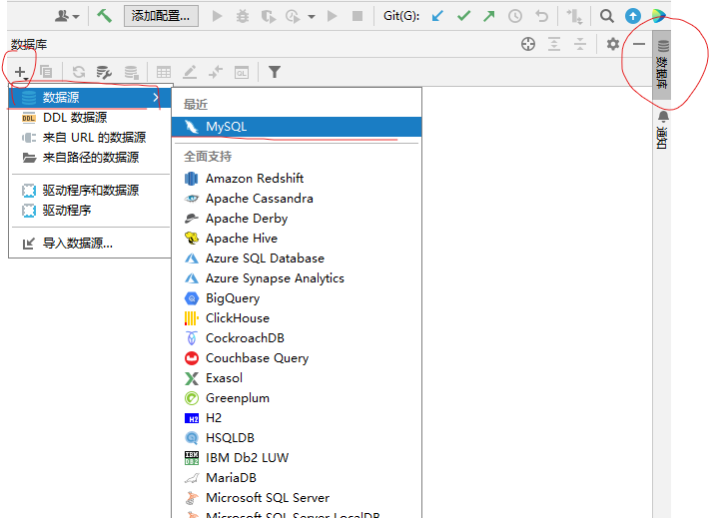
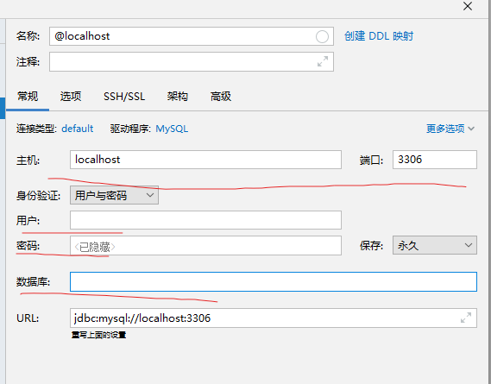
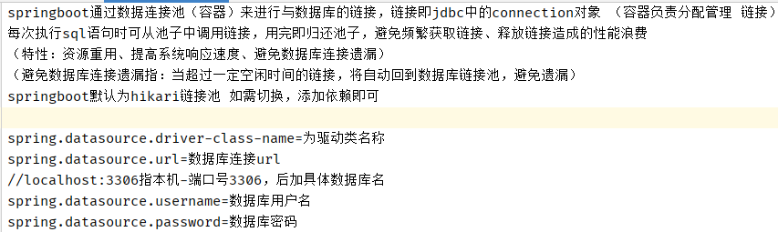
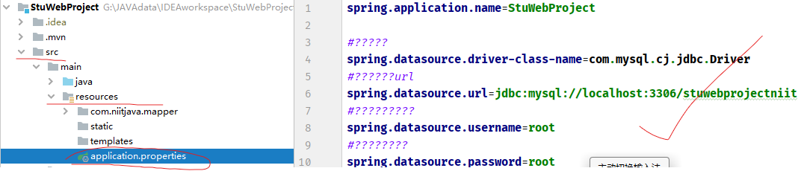
如何在idea链接数据库？
第一步：点击idea右边数据库、如图所示
第二步：输入你数据库的主机信息、用户名和密码、还有具体链接的数据库名
第三步：如Web项目，如图左边目录结构找到蓝色文件，右边同第二步配置你的数据库信息

